Slide 1
Лабораторная работа 5
«Список товаров с фильтрами»
Здесь работа с useEffect, и состояния, и валидация/обработка ошибок, и аккуратная работа с URI/запросами, и понятная структура

Slide 2
Цель лабораторной
Реализовать страницу «Каталог товаров» со следующими функциями:
• Загрузка списка товаров через асинхронный запрос (fetch).
• Фильтры: категория и диапазон цены.
• Фильтрация на клиенте (после загрузки данных).
• Состояния: загрузка, ошибка, список товаров, фильтры.
• Отмена запроса при размонтировании (AbortController).

Slide 3
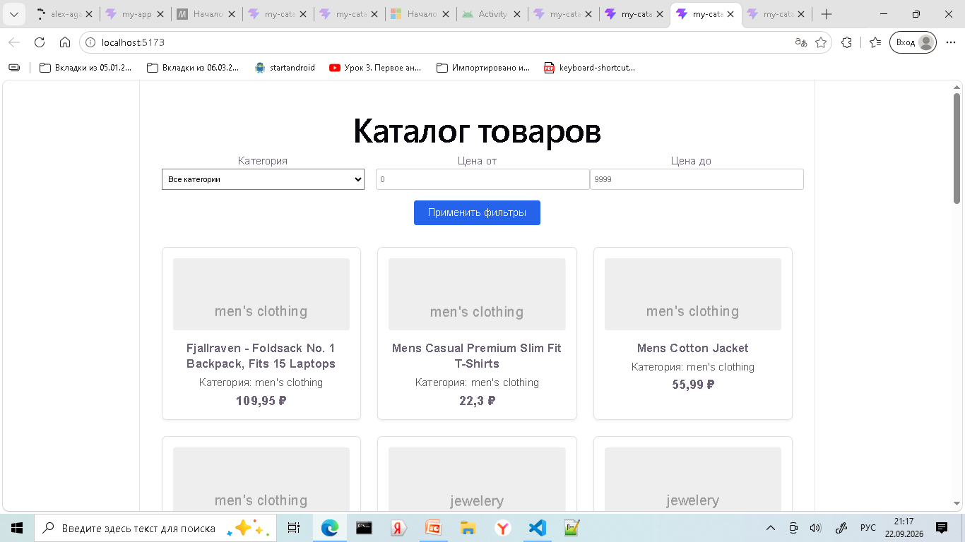

Slide 4
Подготовка проекта (Vite)
npm create vite@latest my-catalog -- --template react
cd my-catalog
npm install
npm run dev
Структура файлов будет такой (создай папки и файлы вручную):
src/
├── App.jsx
├── main.jsx
└── components/
├── ProductList.jsx
├── ProductCard.jsx
└── Filters.jsx

Slide 5
1. src/components/Filters.jsx
Компонент фильтров. Он не хранит своё состояние долго, а сразу отдаёт родителю новые значения. Это классический паттерн «контролируемые компоненты».
import React from 'react';
export function Filters({ onFilterChange, initialFilters }) {
const [localCategory, setLocalCategory] = React.useState(initialFilters.category || '');
const [localMinPrice, setLocalMinPrice] = React.useState(String(initialFilters.minPrice || ''));
const [localMaxPrice, setLocalMaxPrice] = React.useState(String(initialFilters.maxPrice || ''));
// Ошибки валидации
const [errors, setErrors] = React.useState({});
const validate = () => {
const errs = {};
const min = localMinPrice ? Number(localMinPrice) : undefined;
const max = localMaxPrice ? Number(localMaxPrice) : undefined;

Slide 6
src/components/Filters.jsx
const handleApply = () => {
const errs = validate();
setErrors(errs);
// Если есть ошибки — не отправляем фильтры
if (Object.keys(errs).length > 0) return;
onFilterChange({
category: localCategory === '' ? undefined : localCategory,
minPrice: localMinPrice ? Number(localMinPrice) : undefined,
maxPrice: localMaxPrice ? Number(localMaxPrice) : undefined,
});
};
// Сбрасываем ошибку поля при ручном изменении,
// чтобы она не висела после того, как пользователь начал исправлять значение
const handleMinChange = (e) => {
setLocalMinPrice(e.target.value);
setErrors(prev => ({ ...prev, min: '' }));
};
// Проверка на отрицательные значения
if (min !== undefined && min < 0) {
errs.min = 'Цена не может быть отрицательной';
}
if (max !== undefined && max < 0) {
errs.max = 'Цена не может быть отрицательной';
}
// Проверка диапазона: только если оба поля заполнены и оба валидны
if (
min !== undefined && max !== undefined &&
min >= 0 && max >= 0 &&
min > max
) {
errs.min = 'Цена «от» не может быть больше цены «до»';
errs.max = 'Цена «до» не может быть меньше цены «от»';
}
return errs;
};

Slide 7
src/components/Filters.jsx
const handleMaxChange = (e) => {
setLocalMaxPrice(e.target.value);
setErrors(prev => ({ ...prev, max: '' }));
};
return (
<div style={{ marginBottom: '2rem' }}>
<div style={{ display: 'grid', gridTemplateColumns: 'repeat(auto-fit, minmax(200px, 1fr))', gap: '1rem', marginBottom: '1rem' }}>
<div>
<label>Категория</label>
<select
value={localCategory}
onChange={(e) => setLocalCategory(e.target.value)}
style={{ width: '100%', padding: '8px' }} >
<option value="">Все категории</option>
<option value="electronics">Электроника</option>
<option value="jewelery">Ювелирные изделия</option>
<option value="men's clothing">Мужская одежда</option>
<option value="women's clothing">Женская одежда</option>
</select>
</div>
display: 'grid' — включает CSS Grid‑макет для контейнера.
gridTemplateColumns: 'repeat(auto-fit, minmax(200px, 1fr))' — автоматически размещает колонки: каждая
не уже 200 px, при этом они равномерно растягиваются (1fr) на доступном пространстве; auto-fit подстраивает число колонок под ширину контейнера.
gap: '1rem' — задаёт отступ 1 rem между соседними ячейками (по горизонтали и вертикали).
marginBottom: '1rem' — устанавливает внешний отступ снизу контейнера равным 1 rem.

Slide 8
src/components/Filters.jsx
<div>
<label>Цена от</label>
<input
type="number"
value={localMinPrice}
onChange={handleMinChange}
placeholder="0"
min="0"
style={{
width: '100%',
padding: '8px',
border: errors.min ? '1px solid red' : '1px solid #ccc',
borderRadius: '4px',
}}
/>
{errors.min && (
<span style={{ color: 'red', fontSize: '0.85rem', marginTop: '4px', display: 'block' }}>
{errors.min}
</span>
)}
</div>

Slide 9
src/components/Filters.jsx
<div>
<label>Цена до</label>
<input type="number"
value={localMaxPrice}
onChange={handleMaxChange}
placeholder="9999"
min="0"
style={{
width: '100%',
padding: '8px',
border: errors.max ? '1px solid red' : '1px solid #ccc',
borderRadius: '4px',
}} />
{errors.max && (
<span style={{ color: 'red', fontSize: '0.85rem', marginTop: '4px', display: 'block' }}>
{errors.max}
</span> )}
</div>
</div>

Slide 10
src/components/Filters.jsx
<button
onClick={handleApply}
style={{
padding: '10px 24px',
background: '#2563eb',
color: 'white',
border: 'none',
borderRadius: '4px',
cursor: 'pointer',
fontSize: '1rem',
}} >
Применить фильтры
</button>
</div>
);
}

Slide 11
2. src/components/ProductCard.jsx
Презентационный компонент. Только отображает данные. : стили вынесены прямо в JSX для наглядности, но их лучше выносить в CSS-файл.
import React from 'react';
export function ProductCard({ product }) {
return (
<article style={{ border: '1px solid #e0e0e0', padding: '1rem', borderRadius: '8px', boxShadow: '0 2px 4px rgba(0,0,0,0.05)' }}>
{/* Заглушка картинки через Data URI */}
<div style={{ height: '120px',
backgroundImage: `url("data:image/svg+xml,%3Csvg xmlns='http://www.w3.org/2000/svg' width='200' height='120' viewBox='0 0 200 120'%3E%3Crect fill='%23eee' width='200' height='120'/%3E%3Ctext fill='%23999' x='50%' y='55%' text-anchor='middle' font-size='16' font-family='sans-serif'%3E${product.category}%3C/text%3E%3C/svg%3E")`,
backgroundSize: 'cover',
marginBottom: '1rem',
borderRadius: '4px'
}} />
<h3 style={{ margin: 0, fontSize: '1.1rem' }}>{product.title}</h3>
<p style={{ margin: '4px 0', color: '#555' }}>Категория: {product.category}</p>
<p style={{ margin: 0, fontWeight: 'bold', fontSize: '1.2rem' }}>{product.price.toLocaleString('ru-RU')} ₽</p>
</article> );}

Slide 12
3. src/components/ProductList.jsx
«Мозги» лабораторной. Тут:
useEffect для загрузки (с AbortController — обязательно для лабы).
Второй useEffect для пересчёта фильтрации.
Состояния loading, error, products, filters.
import React from 'react';
import { useState, useEffect } from 'react';
import { Filters } from './Filters';
import { ProductCard } from './ProductCard';
export function ProductList() {
const [products, setProducts] = useState([]);
const [filteredProducts, setFilteredProducts] = useState([]);
const [loading, setLoading] = useState(true);
const [error, setError] = useState(null);

Slide 13
src/components/ProductList.jsx
// Состояние фильтров
const [filters, setFilters] = useState({
category: undefined,
minPrice: undefined,
maxPrice: undefined
});
// 1. Загрузка данных при монтировании
useEffect(() => {
const controller = new AbortController();
const loadData = async () => {
try {
setLoading(true);
setError(null);
// Используем публичный API (fakestoreapi) — он бесплатный и не требует ключей
const res = await fetch('https://fakestoreapi.com/products', {
signal: controller.signal
});

Slide 14
src/components/ProductList.jsx
if (!res.ok) {
throw new Error(`Ошибка сети: ${res.status}`);
}
const data = await res.json();
setProducts(data);
} catch (err) {
// Если запрос отменили (размонтировали компонент), ошибку не показываем
if (err.name !== 'AbortError') {
setError(err.message); }
} finally {
setLoading(false); }
};
loadData();
// Функция очистки: отменяет запрос, если компонент удалили до его завершения
return () => controller.abort(); }, []);

Slide 15
src/components/ProductList.jsx
// 2. Фильтрация: пересчитываем список при изменении товаров или фильтров
useEffect(() => {
let result = products;
if (filters.category) {
result = result.filter(p => p.category === filters.category);
}
if (filters.minPrice !== undefined) {
result = result.filter(p => p.price >= filters.minPrice);
}
if (filters.maxPrice !== undefined) {
result = result.filter(p => p.price <= filters.maxPrice);
}
setFilteredProducts(result);
}, [products, filters]);

Slide 16
src/components/ProductList.jsx
if (loading) return <p style={{ textAlign: 'center' }}>Загрузка товаров...</p>;
if (error) return <p style={{ color: 'red', textAlign: 'center' }}>Ошибка: {error}</p>;
return (
<section>
<Filters onFilterChange={setFilters} initialFilters={filters} />
{filteredProducts.length === 0 ? (
<p style={{ textAlign: 'center', color: '#777' }}>Товары не найдены по выбранным фильтрам.</p>
) : (
<div style={{
display: 'grid',
gridTemplateColumns: 'repeat(auto-fill, minmax(250px, 1fr))', gap: '1.5rem' }}>
{filteredProducts.map(product => (
<ProductCard key={product.id} product={product} /> ))}
</div>
)}
</section> );}

Slide 17
4. src/App.jsx
Точка входа.
import React from 'react';
import { ProductList } from './components/ProductList';
function App() {
return (
<main style={{ padding: '2rem', maxWidth: '1200px', margin: '0 auto', fontFamily: 'Arial, sans-serif' }}>
<h1 style={{ marginBottom: '1.5rem' }}>Каталог товаров</h1>
<ProductList />
</main>
);
}
export default App;

Slide 18
Шпаргалка по терминам
«Vite как сборщик» — он быстрее CRA, сразу поддерживает ES-модули и HMR (горячую перезагрузку).
«Данные загружаются через fetch с AbortController» — это предотвращает утечки памяти и ошибки «update state on unmounted component», если пользователь быстро уйдёт со страницы.
«Фильтрация происходит на клиенте» — для учебной задачи это оптимально, так как не требует бэкенда. В продакшене часть фильтрации перенесли бы на сервер.
«Использовал Data URI для заглушки картинки» — показывает, что ты понимаешь, как работают URI и как вставлять SVG прямо в CSS без внешних файлов.
«Разделил компоненты на контейнер (ProductList) и презентационные (ProductCard, Filters)» — это хорошая архитектура, которая упрощает тестирование.

Slide 19
Частые проблемы и решения
Ошибка CORS? С fakestoreapi её не будет, он разрешает CORS. Если будешь менять URL — помни про прокси в vite.config.js.
key в списке? Мы используем product.id — это правильно. Никогда не используй индекс массива (index) как ключ, если список может меняться.
Пропал импорт React? В новых Vite-проектах в .jsx файлах иногда нужно явно писать import React from 'react', даже если раньше работало без него. Добавь эту строчку в каждый компонент.
npm install забыл? Если при запуске видишь ошибки модулей — просто запусти npm install в папке проекта.

Slide 20
Фильтрация
Ошибка показывается только после клика «Применить фильтры»
Проверка min < 0 и max < 0 — выдают «Цена не может быть отрицательной»
Категория тоже применяется по кнопке — единый паттерн
Фильтры отправляются только если валидация прошла без ошибок

Slide 21
Логика валидации
1. Пользователь вводит значения → локальное состояние обновляется, но ошибки не показываются.
2. Пользователь нажимает «Применить» → вызывается validate(), проверяются три условия:
o отрицательная цена в поле «от»;
o отрицательная цена в поле «до»;
o min > max (только если оба поля заполнены и неотрицательны).
3. Если есть ошибки → они записываются в errors, фильтры не отправляются, поля подсвечиваются красным.
4. Если ошибок нет → onFilterChange вызывается с новыми значениями, ProductList пересчитывает список.
5. При исправлении поля → ошибка этого поля сбрасывается (пользователь видит, что изменение замечено), но новая ошибка не появится, пока снова не нажмёт «Применить».

Slide 22
Пояснения
• Компонентная архитектура: ProductList — контейнер (логика + состояние), ProductCard — презентационный (только отображение), Filters — UI-контроль.
• Жизненный цикл: useEffect с пустым массивом — загрузка при монтировании; второй useEffect — пересчёт отфильтрованного списка при изменении данных или фильтров.
• Асинхронные запросы: fetch + AbortController — защита от обновления состояния на размонтированном компоненте и отмена запроса.
• Обработка ошибок: состояния loading и error, проверка res.ok.
• Фильтрация: простая логика на JS-массивах, filter().
Частые ошибки, которые стоит заранее предупредить
• Запуск fetch прямо в теле компонента → запрос будет выполняться при каждом рендере.
• Отсутствие проверки res.ok → 404/500 не считаются ошибкой в fetch.
• Неочищенный useEffect → утечки памяти, обновление состояния после размонтирования.
• Использование индекса массива как key в списке → React будет некорректно обновлять DOM.

Slide 23
Задания для самостоятельной работы
Несколько товаров — добавьте возможность ввести список из нескольких выбранных категорий товаров (массив в useState).
Установка значений стоимостей мин. и макс.— добавьте ползунок (range input) для ручной корректировки в полях как минимальной так и максимальной стоимости в фильтре

